Slide 1
ANALISIS DE REGRESION MULTIPLE
Dr. Porfirio Gutiérrez González
Mat. Jessica Jaqueline Machuca Vergara

Slide 2
Regresión Lineal Múltiple
En muchos problemas existen dos o más variables que están relacionadas y puede ser importante modelar y explorar esta relación. Por ejemplo, el rendimiento de una reacción química puede depender de la temperatura, presión y concentración del catalizador. En este caso se requiere al menos un modelo de regresión con tres variables.
El problema general consiste en ajustar el modelo de primer orden

Slide 3

El problema general consiste en ajustar el modelo de primer orden
$$y=β_{0}+β_{1}x_{1}+β_{2}x_{2}+…+β_{k}x_{k}$$
O en ajustar el modelo de segundo orden
$$y=β_{0}+β_{1}x_{1}+β_{2}x_{2}+β_{3}x_{3}+β_{12}x_{1}x_{2}+β_{13}x_{1}x_{3}+β_{23}x_{2}x_{3}$$

Slide 4
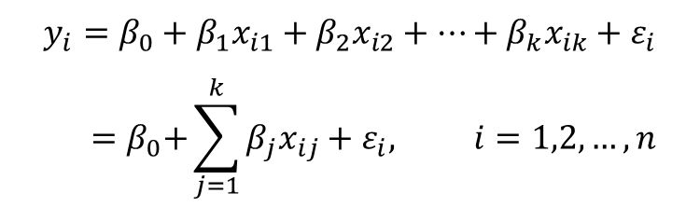
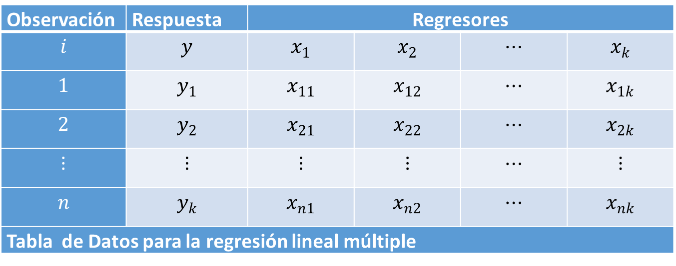
Observación | Respuesta | Regresores
$$i$$ | $$y$$ | $$x_{1}$$ | $$x_{2}$$ | $$⋯$$ | $$x_{k}$$
$$1$$ | $$y_{1}$$ | $$x_{11}$$ | $$x_{12}$$ | $$⋯$$ | $$x_{1k}$$
$$2$$ | $$y_{2}$$ | $$x_{21}$$ | $$x_{22}$$ | $$⋯$$ | $$x_{2k}$$
$$⋮$$ | $$⋮$$ | $$⋮$$ | $$⋮$$ | $$⋯$$ | $$⋮$$
$$n$$ | $$y_{k}$$ | $$x_{n1}$$ | $$x_{n2}$$ | $$⋯$$ | $$x_{nk}$$
Tabla de Datos para la regresión lineal múltiple
Se puede escribir en la siguiente forma el modelo muestral de regresión
$$y_{i}=β_{0}+β_{1}x_{i1}+β_{2}x_{i2}+…+β_{k}x_{ik}+ε_{i}$$
$${ =β}_{0}+\sum_{j=1}^{k}{β_{j}x_{ij}+ε_{i}, i=1,2,…,n}$$

Slide 5
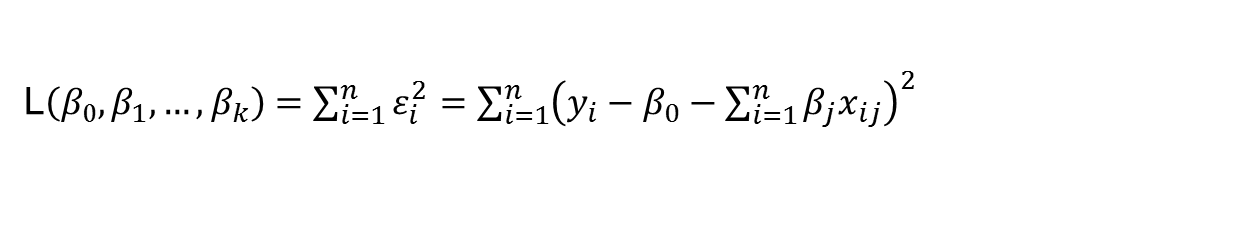
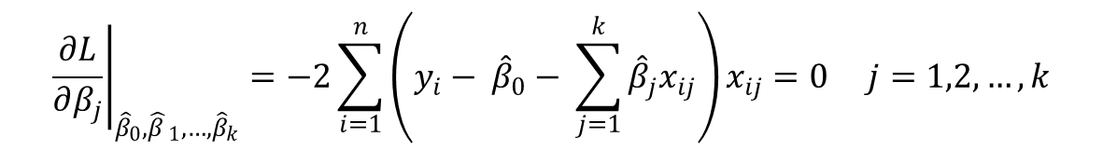
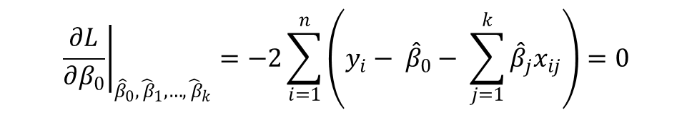
La función de mínimos cuadrados es
L$\left(β_{0},β_{1}, …, β_{k}\right)=\sum_{i=1}^{n}{ε_{i}^{2}}=\sum_{i=1}^{n}{{\left(y_{i}−β_{0}−\sum_{i=1}^{n}{β_{j}x_{ij}}\right)}^{2}}$
Se debe minimizar la función $S$ respecto a $β_{0}, β_{1},…,β_{k}$. Los estimadores de $β_{0}, β_{1},…,β_{k}$ por mínimos cuadrados deben satisfacer
$${\left.\frac{∂L}{∂β_{0}}\right|}_{{\hat{β}}_{0},{\hat{ β}}_{1},…, {\hat{ β}}_{k}}=−2\sum_{i=1}^{n}{\left(y_{i}− {\hat{β}}_{0}− \sum_{j=1}^{k}{{\hat{β}}_{j}x_{ij}}\right)}=0$$
$${\left.\frac{∂L}{∂β_{j}}\right|}_{{\hat{β}}_{0},{\hat{β }}_{1},…, {\hat{β}}_{k}}=−2\sum_{i=1}^{n}{\left(y_{i}− {\hat{β}}_{0}− \sum_{j=1}^{k}{{\hat{β}}_{j}x_{ij}}\right)}x_{ij}=0 j=1,2,…,k$$

Slide 6
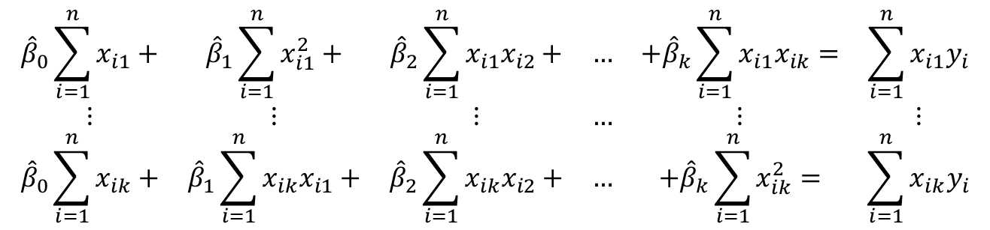

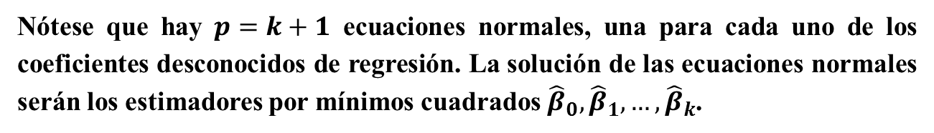
Al simplificar la ecuación se obtienen las ecuaciones normales de mínimos cuadrados
$$n{\hat{β}}_{0}+{\hat{β}}_{1}\sum_{i=1}^{n}{x_{i1}}+{\hat{β}}_{2}\sum_{i=1}^{n}{x_{i2}+…+{\hat{β}}_{k}\sum_{i=1}^{n}{x_{ik}=\sum_{i=1}^{n}{y_{i}}}}$$
$$\begin{matrix}{\hat{β}}_{0}\sum_{i=1}^{n}{x_{i1}}+ & {\hat{β}}_{1}\sum_{i=1}^{n}{x_{i1}^{2}}+ & {\hat{β}}_{2}\sum_{i=1}^{n}{x_{i1}x_{i2}}+ & … & +{\hat{β}}_{k}\sum_{i=1}^{n}{x_{i1}x_{ik}=} & \sum_{i=1}^{n}{x_{i1}y_{i}} \\ ⋮ & ⋮ & ⋮ & … & ⋮ & ⋮ \\ {\hat{β}}_{0}\sum_{i=1}^{n}{x_{ik}}+ & {\hat{β}}_{1}\sum_{i=1}^{n}{x_{ik}x_{i1}}+ & {\hat{β}}_{2}\sum_{i=1}^{n}{x_{ik}x_{i2}}+ & … & +{\hat{β}}_{k}\sum_{i=1}^{n}{x_{ik}^{2}=} & \sum_{i=1}^{n}{x_{ik}y_{i}}\end{matrix}$$
Nótese que hay $p=k+1$ ecuaciones normales, una para cada uno de los coeficientes desconocidos de regresión. La solución de las ecuaciones normales serán los estimadores por mínimos cuadrados ${\hat{β}}_{0},{\hat{β}}_{1},…,{\hat{β}}_{k}$.

Slide 7
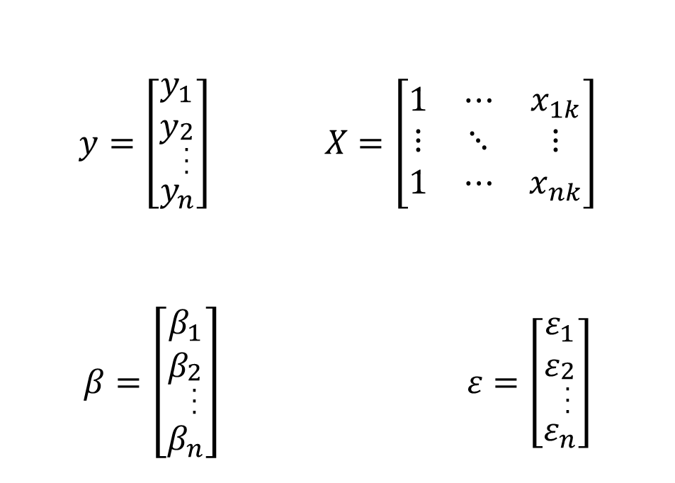

$$y=Xβ+ε$$
$$y=\left[\begin{matrix}y_{1} \\ y_{\begin{aligned}2 \\ . \\ . \\ .\end{aligned}} \\ y_{n}\end{matrix}\right] X=\left[\begin{matrix}1 & ⋯ & x_{1k} \\ ⋮ & ⋱ & ⋮ \\ 1 & ⋯ & x_{nk}\end{matrix}\right]$$
$$β=\left[\begin{matrix}β_{1} \\ β_{\begin{aligned}2 \\ . \\ . \\ .\end{aligned}} \\ β_{n}\end{matrix}\right] ε=\left[\begin{matrix}ε_{1} \\ ε_{\begin{aligned}2 \\ . \\ . \\ .\end{aligned}} \\ ε_{n}\end{matrix}\right]$$

Slide 8

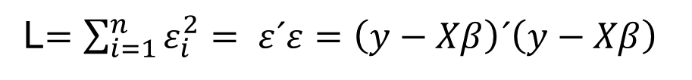
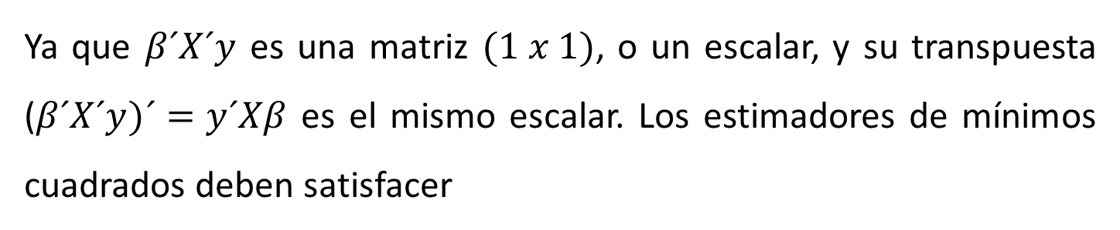
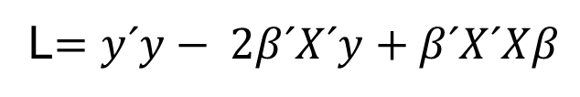
L$=\sum_{i=1}^{n}{ε_{i}^{2}}= ε´ε=\left(y−Xβ\right)´\left(y−Xβ\right)$
$$L=y´y− β´X´y−y´Xβ+β´X´Xβ$$
L$=y´y− 2β´X´y+β´X´Xβ$
Ya que $β´X´y$ es una matriz $(1 x 1)$, o un escalar, y su transpuesta ($β´X´y)´=y´Xβ$ es el mismo escalar. Los estimadores de mínimos cuadrados deben satisfacer

Slide 9

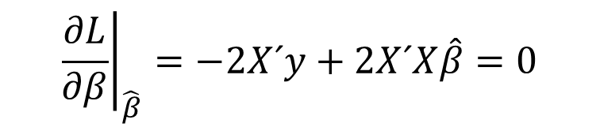

$${\left.\frac{∂L}{∂β}\right|}_{\hat{β}}=−2X´y+2X´X\hat{β}=0$$
cuya simplificación es
$$X´X\hat{β}=Xý$$
$$\hat{β}={\left(X´X\right)}^{−1}X´y$$

Slide 10
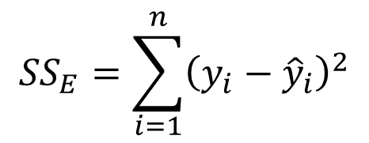

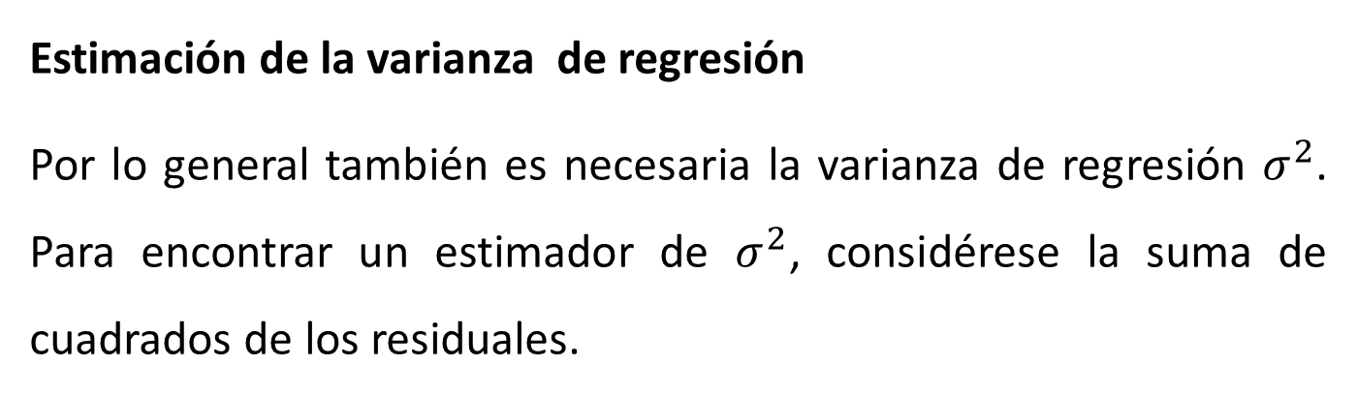


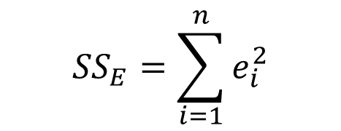
Estimación de la varianza de regresión
Por lo general también es necesaria la varianza de regresión $σ^{2}$. Para encontrar un estimador de $σ^{2}$, considérese la suma de cuadrados de los residuales.
$${SS}_{E}=\sum_{i=1}^{n}{{\left(y_{i}−{\hat{y}}_{i}\right)}^{2}}$$
$$e=y−\hat{y}$$
$${SS}_{E}=\sum_{i=1}^{n}{e_{i}^{2}}$$
$${SS}_{E}=e´e$$
Al sustituir $e=y−\hat{y}=y−X\hat{β}$, se tiene

Slide 11

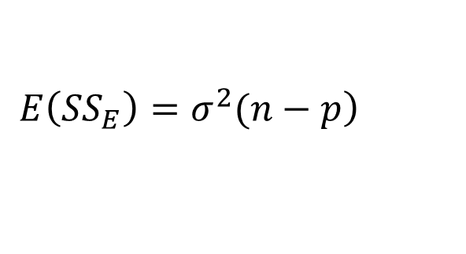
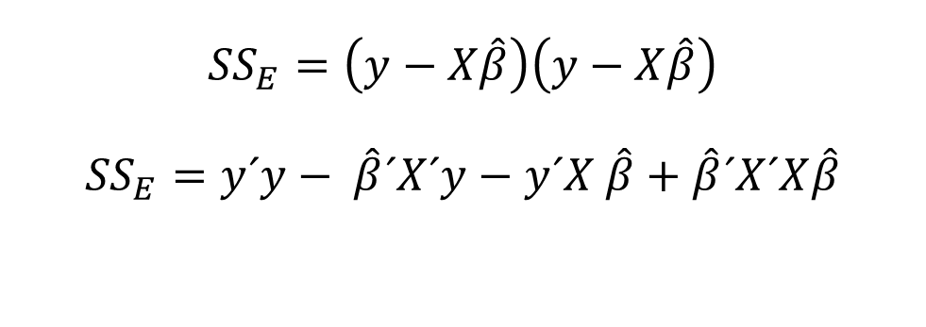


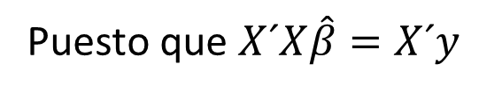
$${SS}_{E}=\left(y−X\hat{β}\right)\left(y−X\hat{β}\right)$$
$${SS}_{E}=y´y− \hat{β}´X´y−y´X \hat{β}+\hat{β}´X´X\hat{β}$$
$${SS}_{E}=y´y− 2\hat{β}´X´y+\hat{β}´X´X\hat{β}$$
Puesto que $X´X\hat{β}=X´y$
$${SS}_{E}=y´y−\hat{β}´X´y$$
Se le llama la suma de cuadrados residuales o del error, y tienen $n−p$ grados de libertad asociados con ella. Puede demostrarse que
$$\left.E\left({SS}_{E}\right)=σ^{2}(n−p\right)$$

Slide 12
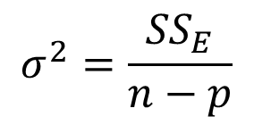
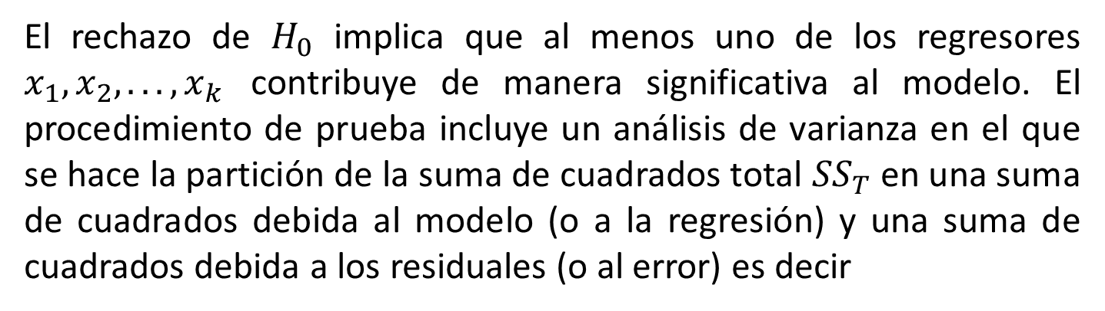
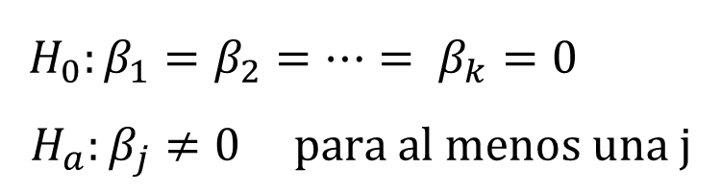
Por lo que un estimador insesgado de $σ^{2}$ esta dado por
$$σ^{2}=\frac{{SS}_{E}}{n−p}$$
Prueba de Hipótesis en la regresión múltiple
$$H_{0}:β_{1}=β_{2}=…= β_{k}=0$$
$$H_{a}:β_{j}≠0 para al menos una j$$
El rechazo de $H_{0}$ implica que al menos uno de los regresores $x_{1}, x_{2}, ..., x_{k}$ contribuye de manera significativa al modelo. El procedimiento de prueba incluye un análisis de varianza en el que se hace la partición de la suma de cuadrados total ${SS}_{T}$ en una suma de cuadrados debida al modelo (o a la regresión) y una suma de cuadrados debida a los residuales (o al error) es decir

Slide 13
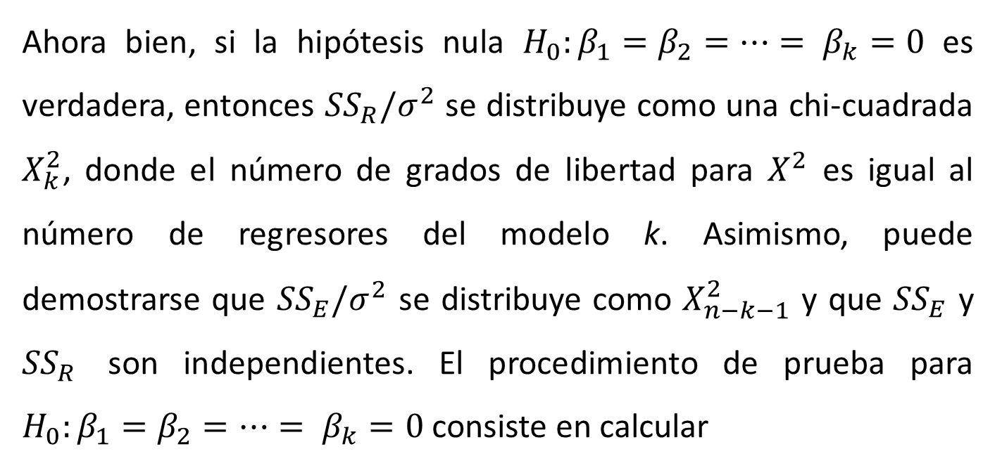

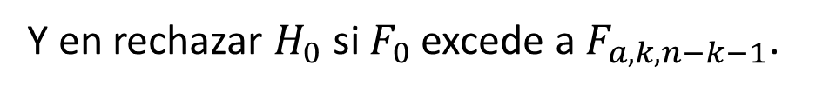
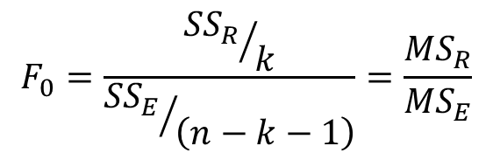
$${SS}_{T}={SS}_{R}+{SS}_{E}$$
Ahora bien, si la hipótesis nula $H_{0}:β_{1}=β_{2}=…= β_{k}=0$ es verdadera, entonces ${SS}_{R}/σ^{2}$ se distribuye como una chi-cuadrada $X_{k}^{2}$, donde el número de grados de libertad para $X^{2}$ es igual al número de regresores del modelo k. Asimismo, puede demostrarse que ${SS}_{E}/σ^{2}$ se distribuye como $X_{n−k−1}^{2}$ y que ${SS}_{E}$ y ${SS}_{R}$ son independientes. El procedimiento de prueba para $H_{0}:β_{1}=β_{2}=…= β_{k}=0$ consiste en calcular
$$F_{0}=\frac{{{SS}_{R}}/k}{{{SS}_{E}}/{\left(n−k−1\right)}}=\frac{{MS}_{R}}{{MS}_{E}}$$
Y en rechazar $H_{0}$ si $F_{0}$ excede a $F_{a, k, n−k−1}$.

Slide 14
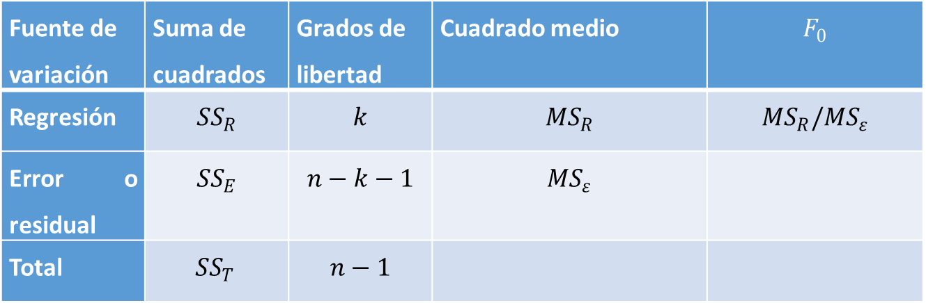
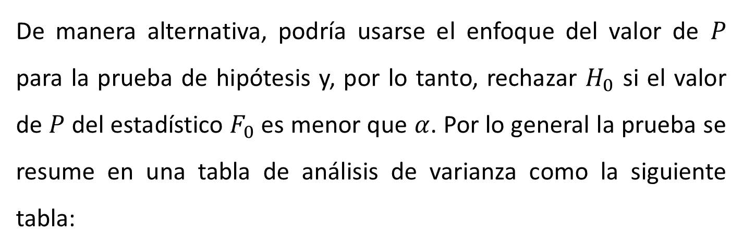
De manera alternativa, podría usarse el enfoque del valor de $P$ para la prueba de hipótesis y, por lo tanto, rechazar $H_{0}$ si el valor de $P$ del estadístico $F_{0}$ es menor que $α$. Por lo general la prueba se resume en una tabla de análisis de varianza como la siguiente tabla:
Fuente de variación | Suma de cuadrados | Grados de libertad | Cuadrado medio | $$F_{0}$$
Regresión | $${SS}_{R}$$ | $$k$$ | $${MS}_{R}$$ | $${MS}_{R}/{MS}_{ε}$$
Error o residual | $${SS}_{E}$$ | $$n−k−1$$ | $${MS}_{ε}$$
Total | $${SS}_{T }$$ | $$n−1$$

Slide 15
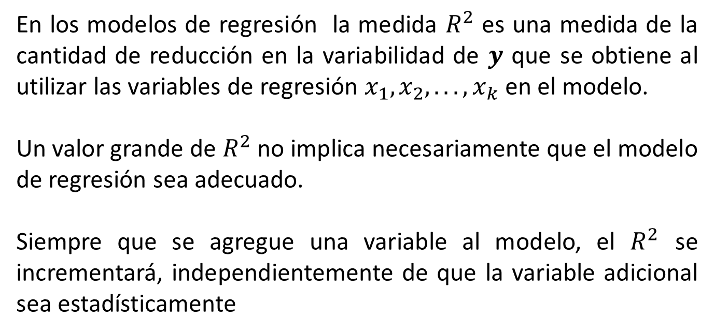
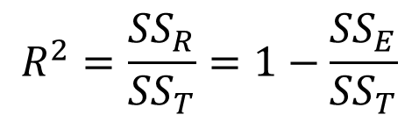
coeficientes de determinación o R cuadrada
$$R^{2}=\frac{{SS}_{R}}{{SS}_{T}}=1−\frac{{SS}_{E}}{{SS}_{T}}$$
En los modelos de regresión la medida $R^{2}$ es una medida de la cantidad de reducción en la variabilidad de $y$ que se obtiene al utilizar las variables de regresión $x_{1}, x_{2}, ..., x_{k}$ en el modelo.
Un valor grande de $R^{2}$ no implica necesariamente que el modelo de regresión sea adecuado.
Siempre que se agregue una variable al modelo, el $R^{2}$ se incrementará, independientemente de que la variable adicional sea estadísticamente

Slide 16

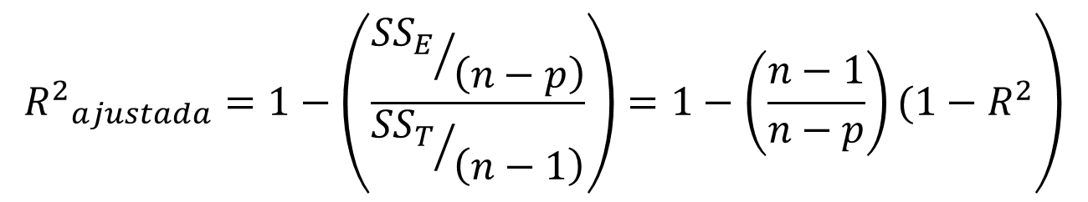
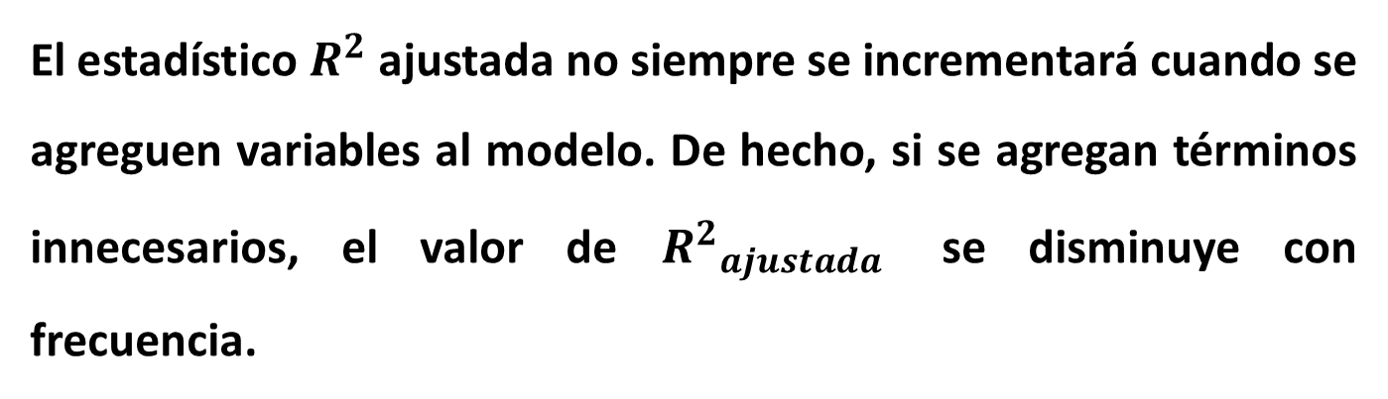
R cuadrada ajustada
Puesto que $R^{2}$ siempre se incrementa cuando se agregan términos al modelo, algunos constructores de modelos de regresión prefieren usar el estadístico $R^{2}$ajustada definido como
$$\left.{R^{2}}_{ajustada}=1−\left(\frac{{{SS}_{E}}/{\left(n−p\right)}}{{{SS}_{T}}/{\left(n−1\right)}}\right)=1−\left(\frac{n−1}{n−p}\right)(1−R^{2}\right)$$
El estadístico $R^{2}$ ajustada no siempre se incrementará cuando se agreguen variables al modelo. De hecho, si se agregan términos innecesarios, el valor de ${R^{2}}_{ajustada}$ se disminuye con frecuencia.

Slide 17
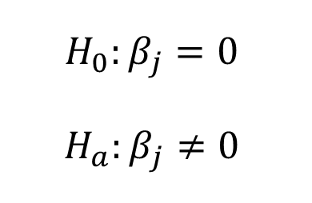
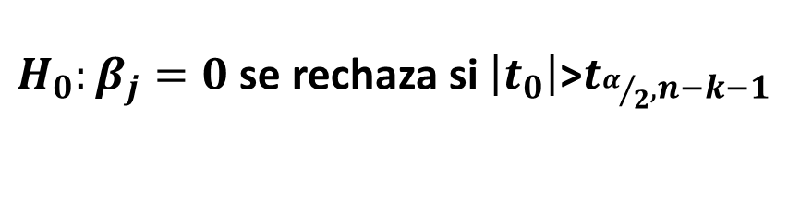
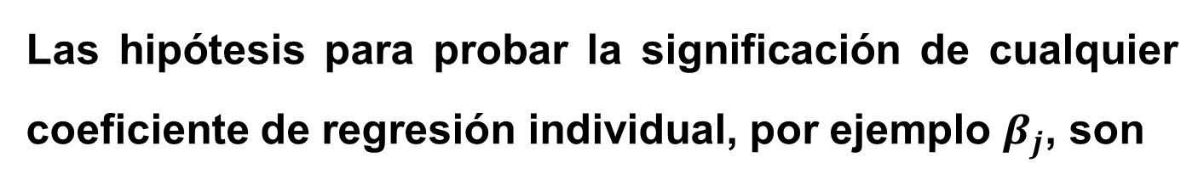
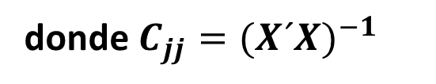
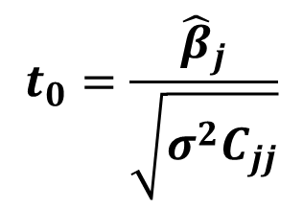
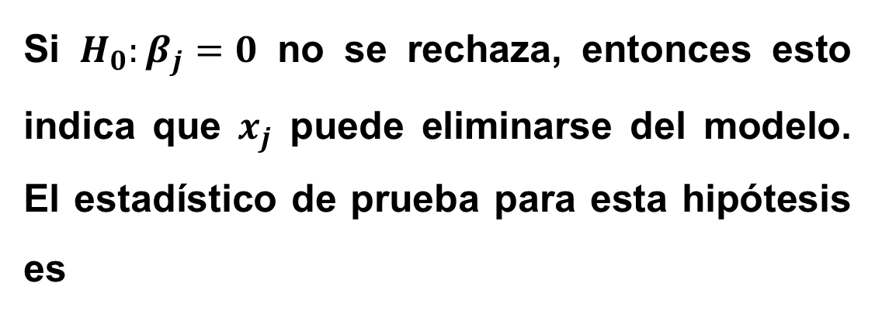
Pruebas de los coeficientes de regresión individuales
Las hipótesis para probar la significación de cualquier coeficiente de regresión individual, por ejemplo $β_{j}$, son
$$H_{0}:β_{j}=0$$
$$H_{a}:β_{j}≠0$$
Si $H_{0}:β_{j}=0$ no se rechaza, entonces esto indica que $x_{j}$ puede eliminarse del modelo. El estadístico de prueba para esta hipótesis es
$$t_{0}=\frac{{\hat{β}}_{j}}{\sqrt{σ^{2}C_{jj}}}$$
donde $C_{jj}={(X´X)}^{−1}$
$H_{0}:β_{j}=0$ se rechaza si $\left|t_{0}\right|$>$t_{α/2, n−k−1 }$

Slide 18
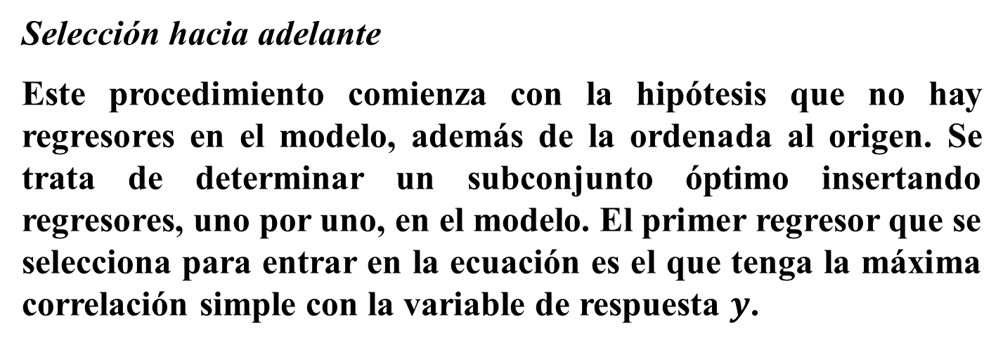
    Métodos de regresión por selección
Pueden clasificarse en tres categorías principales: 1) selección hacia adelante, 2) eliminación hacia atrás, y 3) regresión por segmentos, que es una combinación muy usada de los procedimientos 1 y 2.
Selección hacia adelante
Este procedimiento comienza con la hipótesis que no hay regresores en el modelo, además de la ordenada al origen. Se trata de determinar un subconjunto óptimo insertando regresores, uno por uno, en el modelo. El primer regresor que se selecciona para entrar en la ecuación es el que tenga la máxima correlación simple con la variable de respuesta $y$.

Slide 19
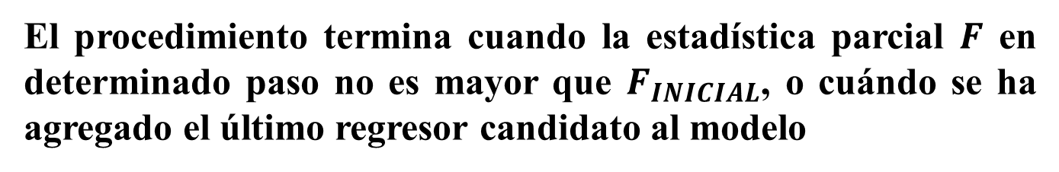
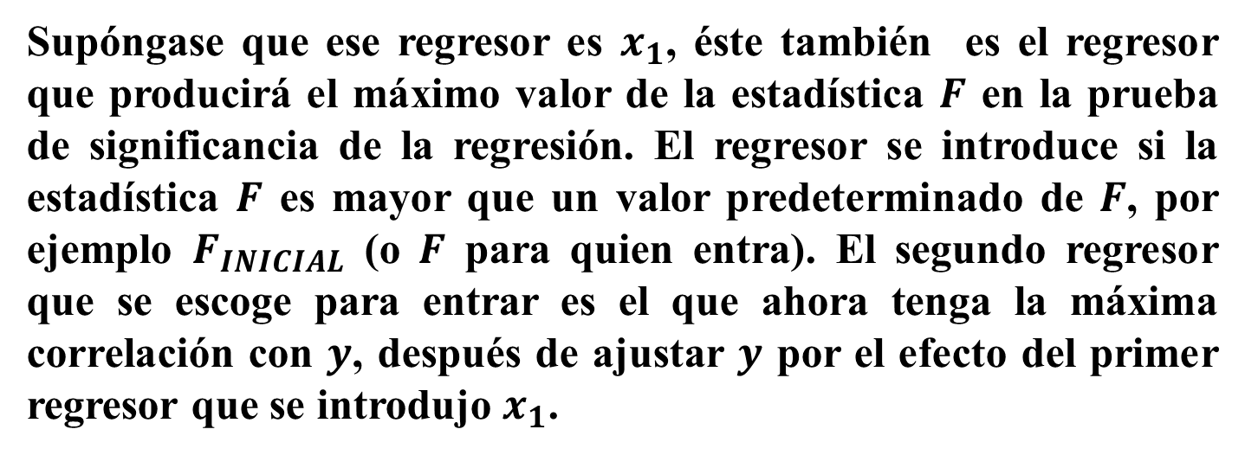
Supóngase que ese regresor es $x_{1}$, éste también es el regresor que producirá el máximo valor de la estadística $F$ en la prueba de significancia de la regresión. El regresor se introduce si la estadística $F$ es mayor que un valor predeterminado de $F$, por ejemplo $F_{INICIAL}$ (o $F$ para quien entra). El segundo regresor que se escoge para entrar es el que ahora tenga la máxima correlación con $y$, después de ajustar $y$ por el efecto del primer regresor que se introdujo $x_{1}$.
El procedimiento termina cuando la estadística parcial $F$ en determinado paso no es mayor que $F_{INICIAL}$, o cuándo se ha agregado el último regresor candidato al modelo

Slide 20
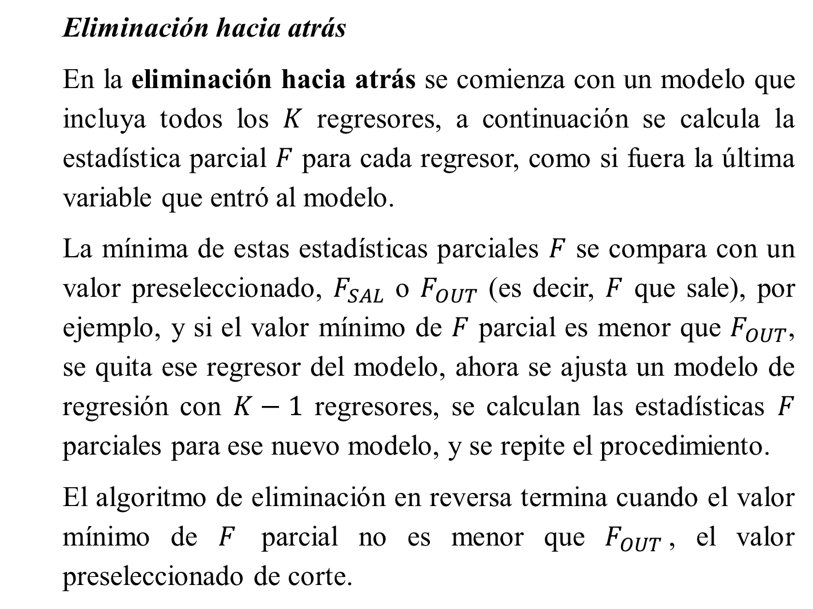
Eliminación hacia atrás
En la eliminación hacia atrás se comienza con un modelo que incluya todos los $K$ regresores, a continuación se calcula la estadística parcial $F$ para cada regresor, como si fuera la última variable que entró al modelo.
La mínima de estas estadísticas parciales $F$ se compara con un valor preseleccionado, $F_{SAL}$ o $F_{OUT}$ (es decir, $F$ que sale), por ejemplo, y si el valor mínimo de $F$ parcial es menor que $F_{OUT}$, se quita ese regresor del modelo, ahora se ajusta un modelo de regresión con $K−1$ regresores, se calculan las estadísticas $F$ parciales para ese nuevo modelo, y se repite el procedimiento.
El algoritmo de eliminación en reversa termina cuando el valor mínimo de $F$ parcial no es menor que $F_{OUT}$, el valor preseleccionado de corte.

Slide 21
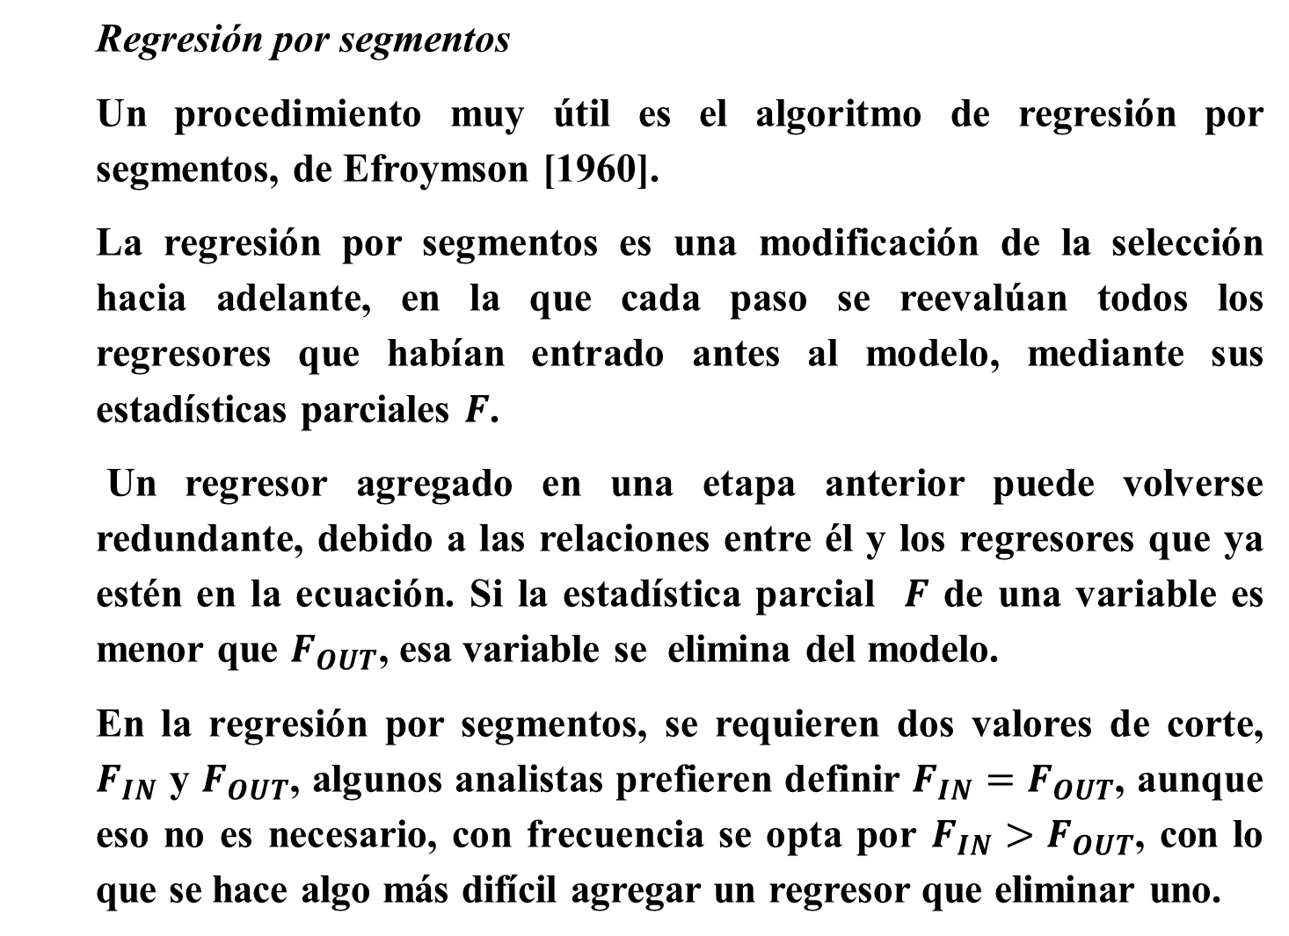
Regresión por segmentos
Un procedimiento muy útil es el algoritmo de regresión por segmentos, de Efroymson [1960].
La regresión por segmentos es una modificación de la selección hacia adelante, en la que cada paso se reevalúan todos los regresores que habían entrado antes al modelo, mediante sus estadísticas parciales $F$.
Un regresor agregado en una etapa anterior puede volverse redundante, debido a las relaciones entre él y los regresores que ya estén en la ecuación. Si la estadística parcial $F$ de una variable es menor que $F_{OUT}$, esa variable se elimina del modelo.
En la regresión por segmentos, se requieren dos valores de corte, $F_{IN}$ y $F_{OUT}$, algunos analistas prefieren definir $F_{IN}=F_{OUT}$, aunque eso no es necesario, con frecuencia se opta por $F_{IN}>F_{OUT}$, con lo que se hace algo más difícil agregar un regresor que eliminar uno.

Slide 22
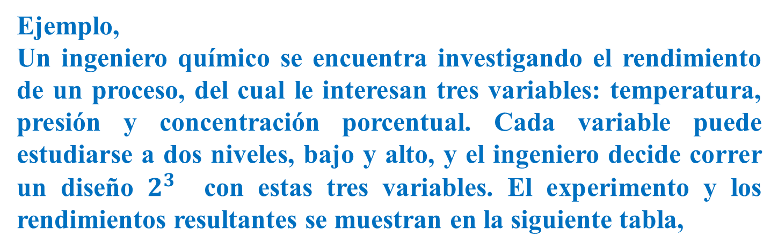
Ejemplo,
Un ingeniero químico se encuentra investigando el rendimiento de un proceso, del cual le interesan tres variables: temperatura, presión y concentración porcentual. Cada variable puede estudiarse a dos niveles, bajo y alto, y el ingeniero decide correr un diseño $2^{3}$ con estas tres variables. El experimento y los rendimientos resultantes se muestran en la siguiente tabla,
X1=TEMPERATURA | X2=PRESION | X3=CONCENTRACION | Y=RENDIMIENTO
50 | 100 | 10 | 32
50 | 100 | 20 | 36
50 | 200 | 10 | 57
100 | 100 | 10 | 46
100 | 200 | 10 | 65
50 | 200 | 20 | 57
100 | 100 | 20 | 48
100 | 200 | 20 | 68

Slide 23
ANALISIS CON TODAS LAS VARIABLES
 |  | Error | Estadístico
Parámetro | Estimación | Estándar | T | Valor-P
CONSTANTE | -11.125 | 10.2888 | -1.08127 | 0.4752
TEMPERATURA | 0.315 | 0.108972 | 2.89064 | 0.212
PRESION | 0.2875 | 0.0544862 | 5.27656 | 0.1192
CONCENTRACION | 0.375 | 0.544862 | 0.688247 | 0.6162
TEMPERATURA*PRESION | -0.0007 | 0.0005 | -1.4 | 0.3949
TEMPERATURA*CONCENTRACION | 0.001 | 0.005 | 0.2 | 0.8743
PRESION*CONCENTRACION | -0.0015 | 0.0025 | -0.6 | 0.656
Fuente | Suma de Cuadrados | Gl | Cuadrado Medio | Razón-F | Valor-P
Modelo | 1173.75 | 6 | 195.625 | 62.6 | 0.0952
Residuo | 3.125 | 1 | 3.125
Total (Corr.) | 1176.88 | 7
R-cuadrada = 99.7345 porciento
R-cuadrado (ajustado para g.l.) = 98.1413 porciento

Slide 24
METODO SELECCIÓN HACIA ADELANTE
 |  | Error | Estadístico
Parámetro | Estimación | Estándar | T | Valor-P
CONSTANTE | 2.375 | 3.13 | 0.758787 | 0.4822
TEMPERATURA | 0.225 | 0.0287228 | 7.83349 | 0.0005
PRESION | 0.2125 | 0.0143614 | 14.7966 | 0.0000
Fuente | Suma de Cuadrados | Gl | Cuadrado Medio | Razón-F | Valor-P
Modelo | 1156.25 | 2 | 578.125 | 140.15 | 0.0000
Residuo | 20.625 | 5 | 4.125
Total (Corr.) | 1176.88 | 7
R-cuadrada = 98.2475 porciento
R-cuadrado (ajustado para g.l.) = 97.5465 porciento

Slide 25
METODO SELECCIÓN HACIA ATRAS
 |  | Error | Estadístico
Parámetro | Estimación | Estándar | T | Valor-P
CONSTANTE | -8.875 | 4.45755 | -1.991 | 0.1405
TEMPERATURA | 0.33 | 0.0540062 | 6.11041 | 0.0088
PRESION | 0.265 | 0.0270031 | 9.81369 | 0.0022
CONCENTRACION | 0.225 | 0.0853913 | 2.63493 | 0.078
TEMPERATURA*PRESION | -0.0007 | 0.00034157 | -2.04939 | 0.1328
Fuente | Suma de Cuadrados | Gl | Cuadrado Medio | Razón-F | Valor-P
Modelo | 1172.5 | 4 | 293.125 | 201 | 0.0006
Residuo | 4.375 | 3 | 1.45833
Total (Corr.) | 1176.88 | 7
R-cuadrada = 99.6283 porciento
R-cuadrado (ajustado para g.l.) = 99.1326 porciento

